Slide 1
Сајбер безбедност и справување со дезинформации
Изработиле:
Христијан Топалов,
Горазд Стоимановски
Даниел Павлевски
Ментори:
Маја Виденовиќ и Фросина Алексовска
ООУ „Крсте Мисирков“ Скопје

Slide 2
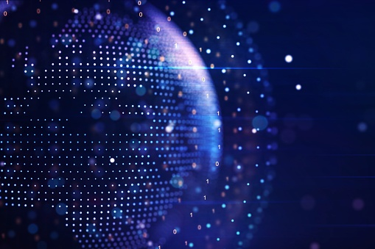
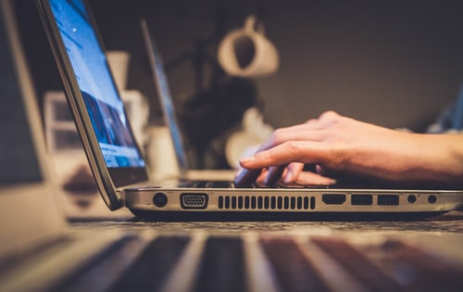
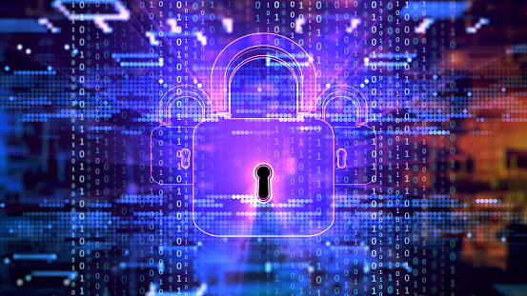
Дискусија
Колку сте запознати со поимот интернет, како го сфаќате поимот интернет?
Дали сте активни корисници на интернетот?
Кои се придобивките а кои недостатоците од интернет?
Notes:
Ние живееме во векот на дигитализација односно нашиот живот се повеќе се сведува околу интернетот. Интернетот ни е потребен за да функционираме правилно во денешната заедница. Го користиме за пронаоѓање на информации за различни теми, за да разговараме со луѓе од различни делови на светот, слушање музика, се користи во работата на некои луѓе и така натаму. Во овој дигитален свет, како и во реалниот живот имаме измамници, крадци и луѓе кои општо го разрушуваат мирот во дигиталниот свет.

Slide 3
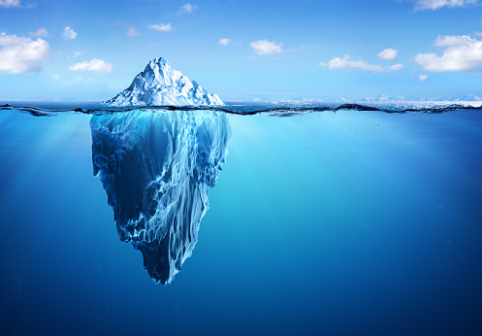
01
Поимот за Cyber безбедност-Наука за како да се заштитиме на интернет
Површината

Slide 4
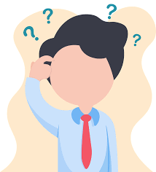
Што е всушност поимот интернет?
Интернет претставува глобална мрежа која поврзува билиони корисници околу целиот свет.
Дали се чувствувате безбедни на интернет?
Notes:
Ова е место на кое можеме да ги споделиме нашите мисли, искуства и препораки за одредени теми кои можат да им помогнат на учениците.

Slide 5
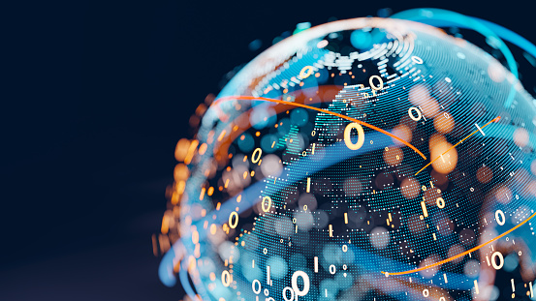
Cyber Безбедност - претпазливост на интернет
Сајбер безбедност е примена на различни технологии за заштита на системи, мрежи, програми, уреди и податоци од сајбер напади. За повеќе информации -отворете го линкот.
Дали сте слушнале за некој Cyber напад?
Notes:
Тие корисници што прават штети на интернетот ги нарекуваме по познатите поими “Хакери”,” Скамери (измамници)”, “технократ”, “дезинформатори” итн. Тие вршат различен степен на штети претставени како “cyber” напади, постирање на дезинформации, измами, фишинг (испраќање лажни комуникации кои се чини дека доаѓаат од доверлив извор, најчесто се врши преку е-пошта, целта е да се украдат чувствителни податоци , создавање злонамерен софрвер (malware, вируси, тројански коњи, црви), хакирање на сметки(, влегување во туѓа сметка со цел вршење на штета), па заради тоа ние го имаме поимот “cyber” безбедност.

Slide 6
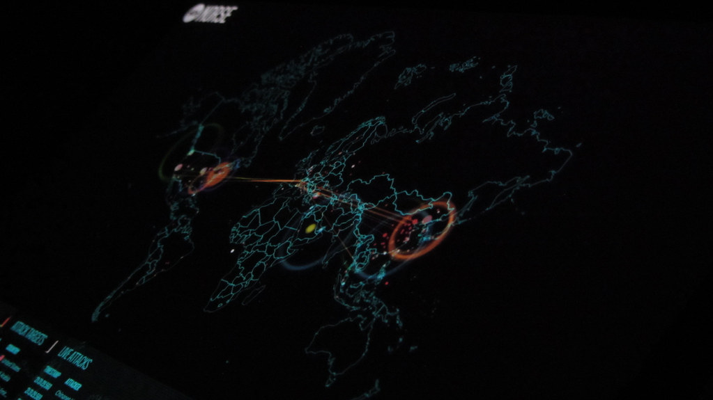
Cyber напади
Сајбер напад е напад што го спроведуваат сајбер-криминалците користејќи еден или повеќе компјутери против еден или повеќе компјутери или мрежи.
Мапа која активно ги покажува Cyber нападите околу светот.
Notes:
Сајбер нападот може злонамерно да ги оневозможи компјутерите, да украде податоци или да користи пробиен компјутер како точка за лансирање за други напади. Сајбер-криминалците користат различни методи за да извршат сајбер напад, вклучувајќи малициозен софтвер, фишинг, откуп, одбивање на услуга, меѓу другите методи.

Slide 7
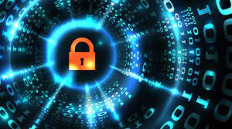
Некои видови cyber напади
Злонамерен софтвер
Formjacking
DDoS (дистрибуирано одбивање на услуга)
Напади со труење со DNS (систем со име на вебсајт)
Notes:
Злонамерен софтвер, како откуп (попознато "ransomware"), ботнет софтвер, rootkits и bootkits, шпионски софтвер, тројанци, вируси и црви.
Formjacking, кој вметнува злонамерен код во онлајн вебсајтови.
DDoS (дистрибуирано одбивање на услуга) напади, кои ги преплавуваат серверите, системите и мрежите со сообраќај за да ги отфрлат од интернет.
Напади со труење со DNS (систем со име на вебсајт), кои го компримираат DNS за да го пренасочат сообраќајот кон малициозни вебсајти.

Slide 8
Што може да се случи ако не бидеме претпазливи со интернет
Ако не бидете претпазливи вашите лични информации и податоци можно е да бидат користени во лоши намери.
Можно е да ве измамат (scammed).
Можно е да ви го украдат индитетот.
Што ќе се случи ако не бидеме претпазливи со интернет
Можно е да сте изложени кон штетни теми.

Slide 9
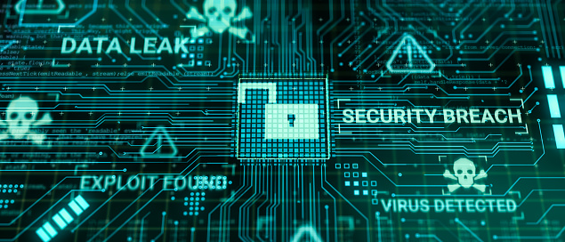
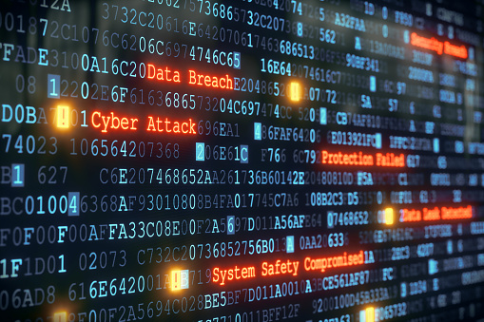
ДИСКУСИЈА
Што сфативте од предходната
табела?
Набројте начин како може да се
заштитите на интернет.

Slide 10
02
Поимот за Дезинформации-Лажни вести
Задлабочување

Slide 11
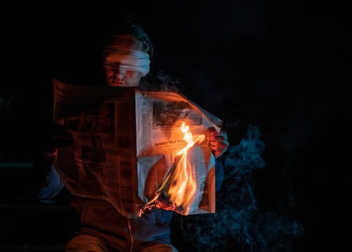
Што се всушност дезинформации?
Како можете да забележите лажни вести и што можете да направите за да се борите со нив?
Notes:
во модерното време, терминот „дезинформации“ е дефинирани како лажни или неточни информации што може да се споделуваат со намера да ги измамат оние што читаат.
Социјалните медиуми имаат драматично влијание врз начините на кои комуницираме еден со друг. Платформите на социјалните медиуми нè поврзуваат едни со други на нови и едноставни начини. Приказните и мислењата можат да добијат изложеност со невидена брзина. За жал, постои темна страна на социјалните мрежи: лажни вести. Дезинформациите можат да влијаат на корисниците, манипулирајќи ги од политички или економски причини.

Slide 12
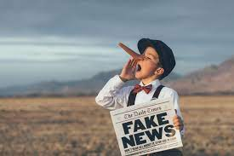
ВНИМАВАЈТЕ!!!
Информациите или мислењата со кои не се согласувате не
мора да претставуваат дезинформации.
Notes:
Еве како чекор по чекор да порверите дали е уверлива страницата: Откако ќе забележите сомнителна содржина, погледнете го издавачот и авторот на содржината. Дали едните и другите имаат позитивни мислења за нив? Дали се познати како доверливи извори? Ако не, дали ги наведуваат своите извори.Втор чекор: Лажните вести често користат лажни имиња на автори и лажни извори. Ако страницата има историја на сомнителни тврдења или деталите во биографијата на авторот не изгледаат веродостојни (или биографијата не постои), треба да ја третирате содржината со екстремна контрола. Трет чекор: Конечно, не заборавајте да го проверите датумот на објавување на содржината. Сомнителна статија можеби не е лажна вест; може да содржи само датирани информации. За да ги проверите фактите за тврдењата во таква содржина, барајте ажурирани вести на темата.

Slide 13

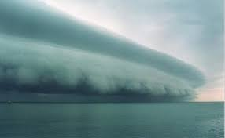
Како да препознаете дезинформации
На пример вестa ги предупредува читателите за претстојниот ураган од „шеста категорија“ кој може да уништи огромни делови од земјата, тоа би требало да биде голема причина за паника, но не постои такво нешто како ураган од шеста категорија.
Notes:
Како да препознаете дезинформации? Таквата содржина може да дојде од извор на вести што е сосема непознат,а самата вест може да биде целосно бесмислена.

Slide 14
Благодариме на вниманието!

